Slide 1





Tập làm văn
Tả cảnh
( Kiểm tra viết )
Trang 144

Slide 2



Mục tiêu
Viết được một bài văn tả cảnh có bố cục rõ ràng, đủ ý, dùng từ, đặt câu đúng.

Slide 3




KHỞI ĐỘNG

Slide 4



CHINH PHỤC
NHỮNG VÌ SAO

Slide 5


2
3
1
Notes:
GV bấm vào ngôi sao tương ứng sẽ ra được câu hỏi.
Bấm vào Mặt trăng -> Khen thưởng kết thúc trò chơi.
Bấm vào đám mây -> Slide bài mới

Slide 6
1
Có mấy cách mở bài trong bài văn tả cảnh? Đó là những cách nào?
Có 2 cách: Mở bài trực tiếp
Mở bài gián tiếp.
Notes:
GV click vào cậu bé -> quay trở lại trang 1

Slide 7
2
Có mấy cách kết bài trong bài văn tả cảnh? Đó là những cách nào?
Có 2 cách: Kết bài mở rộng; kết bài không mở rộng.
Notes:
GV click vào cậu bé -> quay trở lại trang 1

Slide 8
Trong bài văn tả cảnh, ta có thể miêu tả theo trình tự nào?
3
Tả từng phần của cảnh.
Tả sự thay đổi của cảnh theo thời gian.

Slide 9

Trực tiếp
Giới thiệu bao quát cảnh sẽ tả
Mở bài
Gián tiếp
Nói những điều có liên quan đến đề bài để dẫn vào cảnh sẽ tả
Cấu tạo bài văn tả cảnh
Tả từng bộ phận của cảnh
Thân bài
Tả sự thay đổi của cảnh theo thời gian
Không mở rộng
Nêu tình cảm của người viết.
Kết bài
Mở rộng
Nêu tình cảm và những bình luận để mở rộng, nâng cao vấn đề.

Slide 10


KHÁM PHÁ

Slide 11

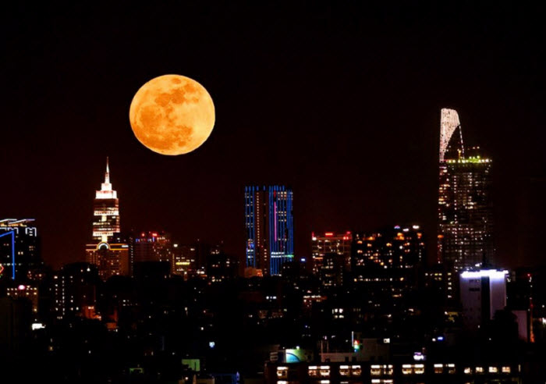
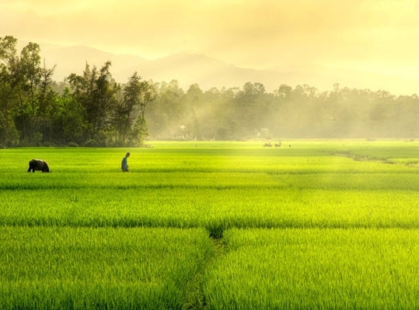

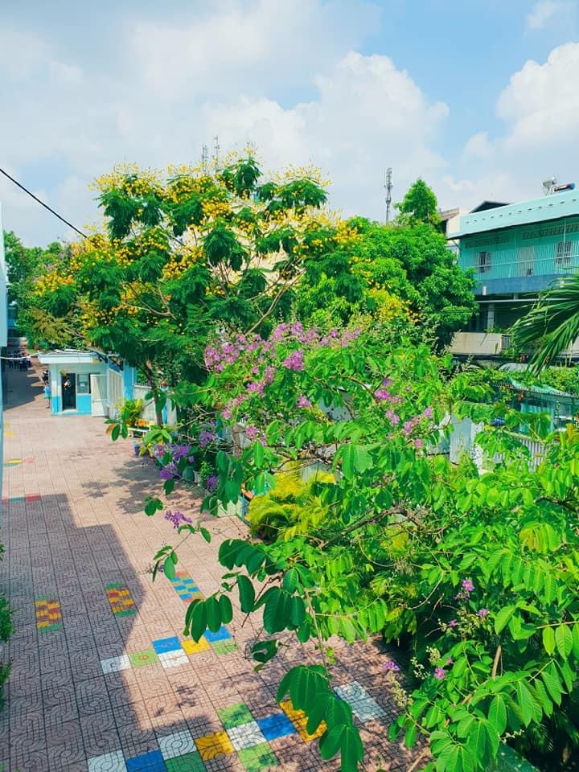
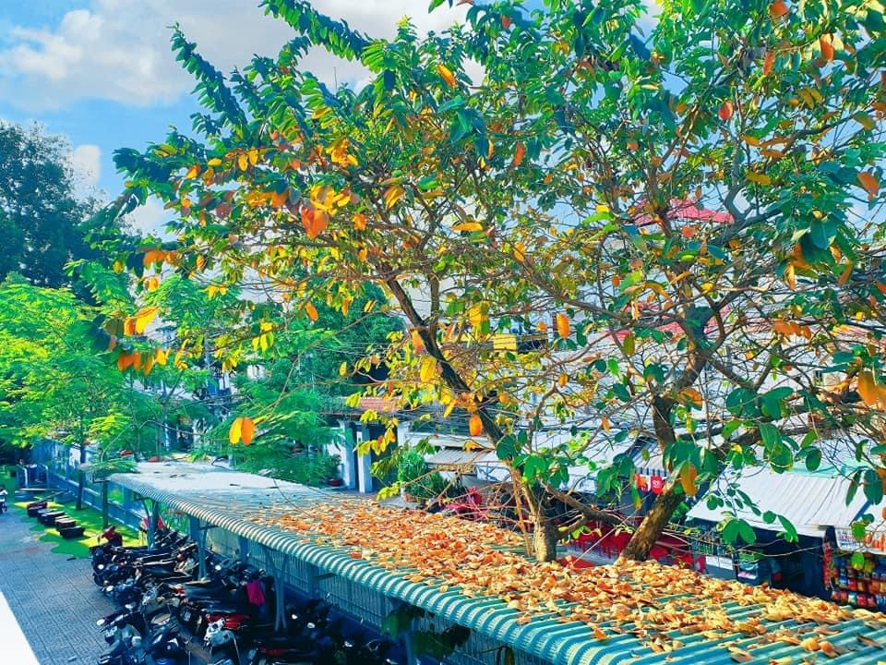
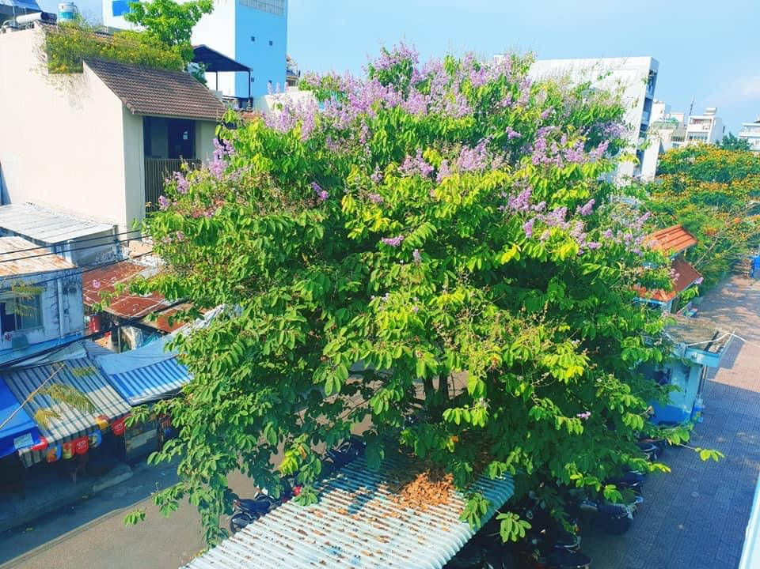

Em chọn một trong các đề bài sau:
1. Tả một ngày mới bắt đầu ở quê em.
2. Tả một đêm trăng đẹp.
3. Tả trường em trước buổi học.
4. Tả một khu vui chơi, giải trí mà em thích.

Slide 12


Luyện tập
1/ Xác định yêu cầu đề bài:
- Em chọn đề nào? Tả cảnh gì?
- Tình cảm của em với cảnh đó thế nào ?
2/ Tìm ý, lập dàn ý.

Slide 13
THỰC HÀNH

Slide 14
Để viết được một bài văn hay, em cần lưu ý điều gì ?
Chính tả
Biện pháp
NT
Cách diễn đạt
Bố cục

Slide 15


Một số lưu ý khi viết bài :
- Đủ 3 phần: Mở bài, thân bài, kết bài.
Bố cục
- Ba phần của bài văn cần có sự
cân đối, hài hòa.
- Phần thân bài có thể chia thành những đoạn nhỏ, biểu đạt một nội dung trọn vẹn.

Slide 16
Một số lưu ý khi viết bài :
- Khi tả cảnh, các em nên lựa chọn các từ ngữ gợi hình, gợi cảm, trong sáng, dễ hiểu, giúp câu văn giàu hình ảnh.
Cách
diễn đạt
- Câu văn đủ thành phần, sử dụng dấu câu hợp lý.
- Sử dụng đa dạng các kiểu câu để bài văn sinh động, hấp dẫn hơn.

Slide 17
Một số lưu ý khi viết bài :
- Viết đúng chính tả tiếng Việt.
Chính tả
- Chú ý quy tắc viết hoa các tên riêng (nếu có).
- Chữ viết cẩn thận, rõ ràng.

Slide 18
Một số lưu ý khi viết bài :
- Vận dụng các giác quan trong quan sát và miêu tả.
Biện pháp
NT
- Linh hoạt khi sử dụng các biện pháp nghệ thuật như so sánh, nhân hóa để câu văn sinh động, giàu hình ảnh.

Slide 19
Em hãy chọn một trong các đề sau:
1. Tả một ngày mới bắt đầu ở quê em.
1/ Xác định yêu cầu đề bài :
2. Tả một đêm trăng đẹp.
- Em chọn đề nào? Tả ai?
3. Tả trường em trước buổi học.
- Thái độ, tình cảm của em với người đó thế nào ?
4. Tả một khu vui chơi, giải trí mà em thích.
2/ Tìm ý, lập dàn ý.

Slide 20


Dàn ý tham khảo bài văn tả trường em trước buổi học.

Slide 21
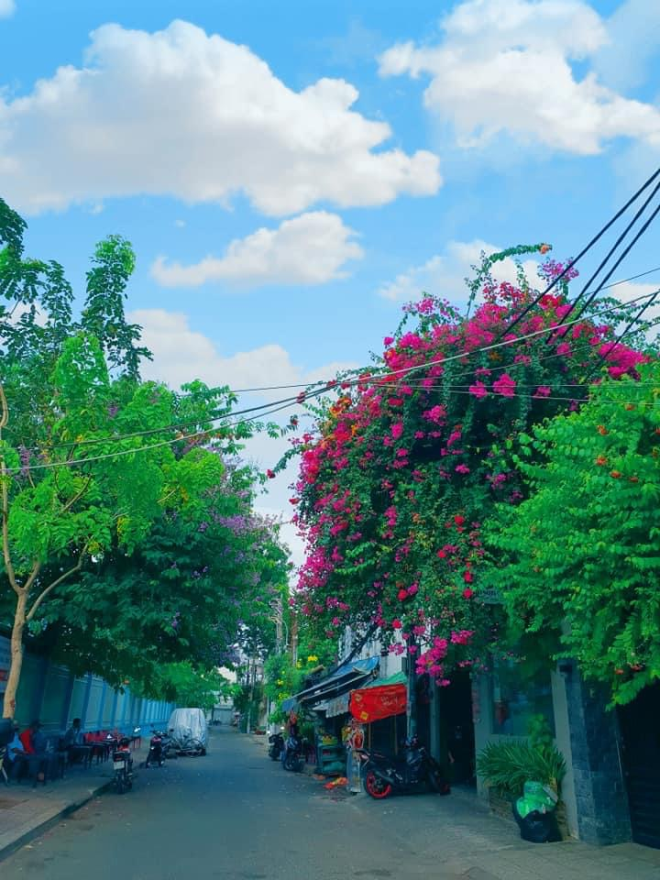
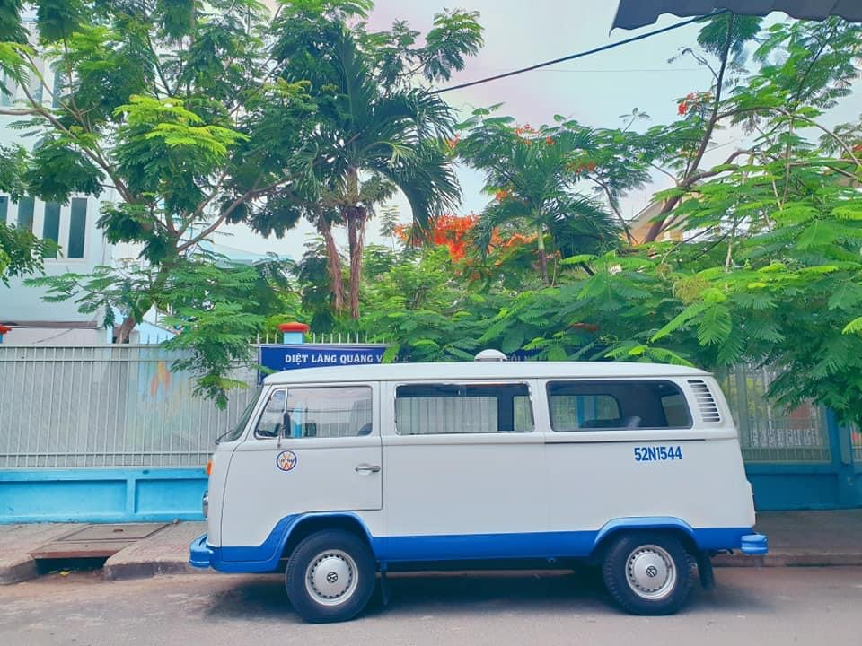
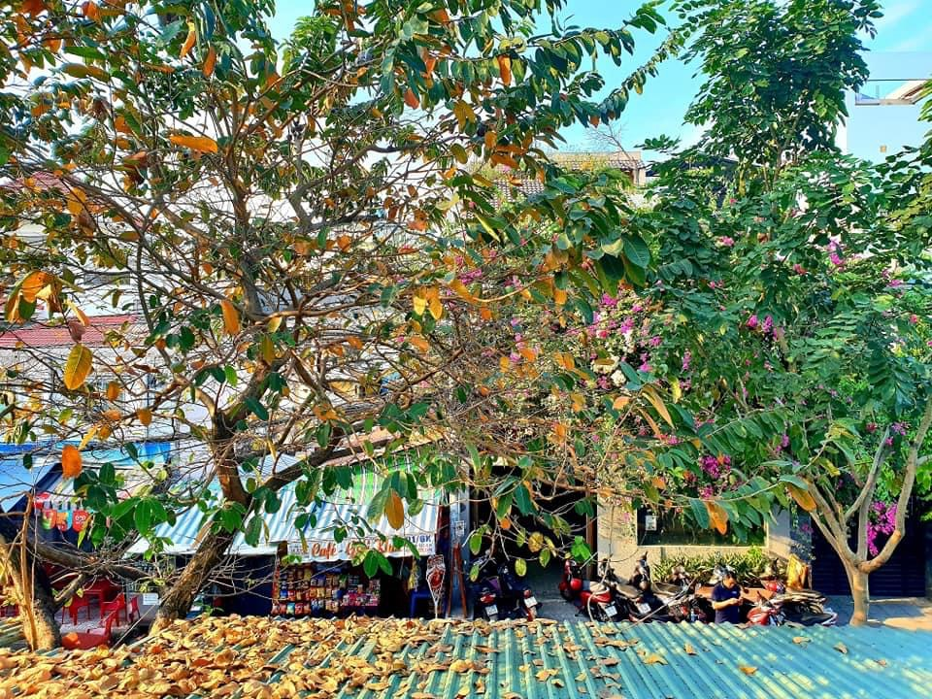
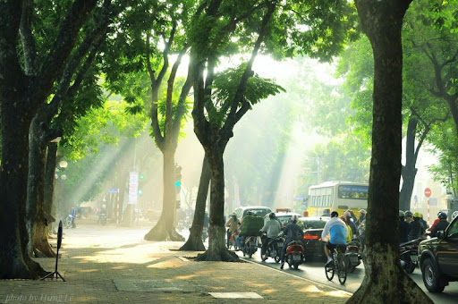

Slide 22
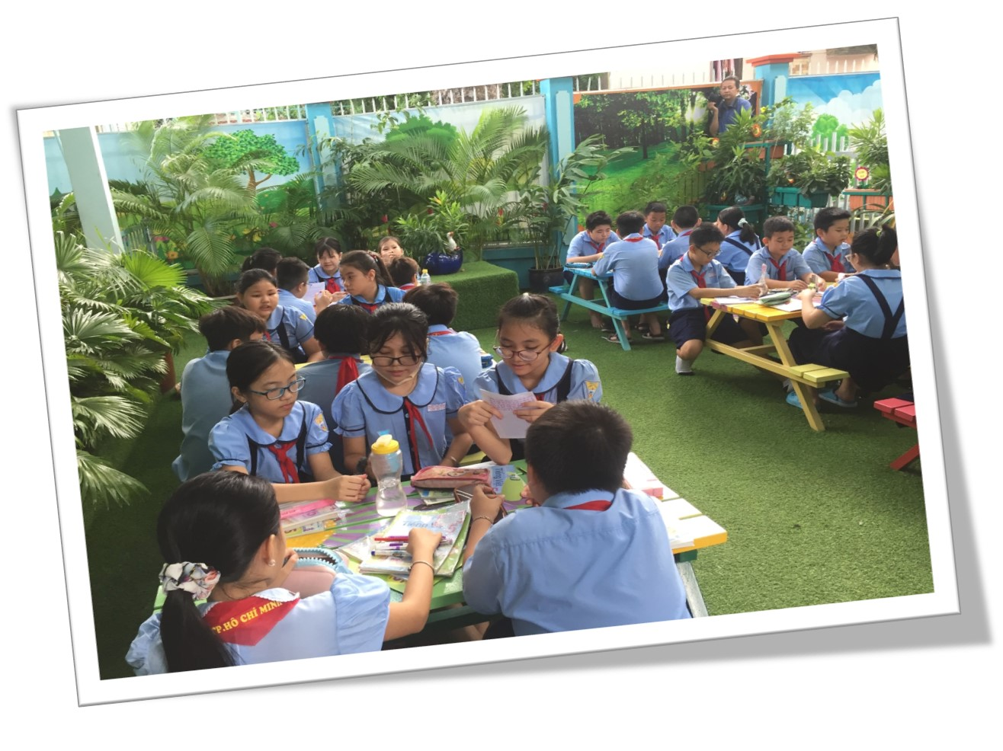
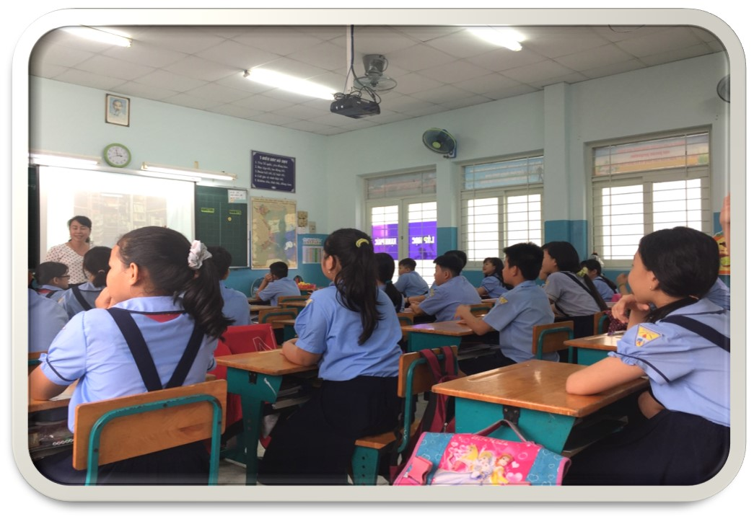
Ngôi trường nào cũng gắn với các hoạt động của thầy và trò. Có thể tả các hoạt động này, nhưng chỉ nên tả lướt qua để không biến bài văn tả cảnh thành bài văn tả cảnh sinh hoạt.

Slide 23




Lưu ý
Chọn lọc chi tiết tiêu biểu khi miêu tả.
Quan sát bằng nhiều giác quan.

Slide 24

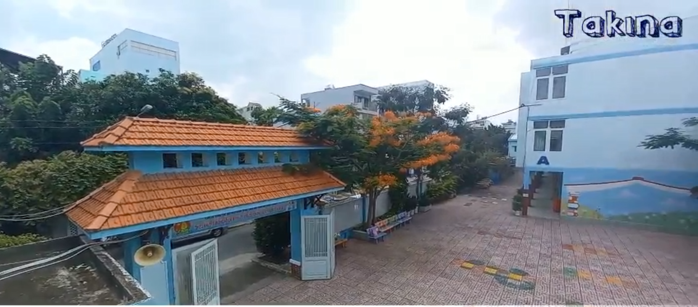
Dàn ý tham khảo tả trường em trước buổi học
Mở bài:
Giới thiệu cảnh sẽ tả (trường em).
Vào lúc nào? (buổi sáng, trước giờ vào học).
Từ vị trí nào? (từ ngoài cổng bước vào trường ).
II. Thân bài
1. Tả bao quát:
Nhìn từ xa, ngôi trường như một cánh cổng thần kì đưa em đến với biết bao điều mới lạ.
Mọi cảnh vật dường như sáng hơn, đẹp hơn bởi ánh nắng ban mai mát dịu.

Slide 25
2. Tả chi tiết :
Cả sân trường như người vừa mới ngủ dậy vẫn còn chưa thật tỉnh giấc.
Sân trường rộng thênh thang, mới có lác đác đôi ba nhóm bạn di chuyển.
Các phòng học đã được các bác bảo vệ mở cửa.
Sân trường sạch sẽ. Nắng chiếu từng vệt trên ngọn cây.
Hàng ghế đá đặt dọc sân trường chỉ có vài ba bạn ngồi ăn sáng hoặc ôn bài.
Khung cảnh dần trở nên nhộn nhịp bởi học sinh đến trường ngày càng đông.
Không khí sân trường ngày càng tấp nập, ồn ào hẳn lên.
Lúc sau, tiếng chuông quen thuộc vang lên, báo hiệu đến giờ vào lớp.
Các học sinh vội di chuyển lên lớp, trả lại vẻ tĩnh lặng cho sân trường.
III. Kết bài : Cảm xúc và suy nghĩ của em về ngôi trường.

Slide 26
TIÊU CHÍ ĐÁNH GIÁ
Hình thức
Bố cục đủ 3 phần.
Sử dụng từ ngữ, hình ảnh miêu tả phù hợp.
Nội dung
Diễn đạt trôi chảy,
Không sai lỗi chính tả.

Slide 27









Viết
bài văn

Slide 28




CÁC EM
HOÀN THÀNH BÀI
TRONG THỜI GIAN 30 PHÚT NHÉ !

Slide 29
ĐÁNH GIÁ MỤC TIÊU
Viết được một bài văn tả cảnh có bố cục rõ ràng, đủ ý, dùng từ, đặt câu đúng.

Slide 30






Dặn dò
- Hoàn chỉnh bài văn.
- Xem trước bài “Ôn tập về tả người”/ trang 150, 151.

Slide 31

CHÚC CÁC EM HỌC TỐT NHÉ !

